Slide 1
Java
AGENDA
IDE de desarrollo NETBEANS
Valores Externos
Introducción al paradigma de objetos
Clase, objeto, atributos, métodos
Laboratorios

Slide 2
IDE Desarrollo NetBeans (1/3)
Vistas de un proyecto
Las vistas son distintas formas de ver un proyecto.
Project View es una vista lógica que representa al proyecto como paquetes, clases, métodos y atributos.
FilesView es una vista física de los archivos y directorios que conforman al proyecto.
Directorios de un proyecto
El NetBeans genera la siguiente estructura de directorios para manejar el desarrollo de un proyecto:
\src, contiene el código fuente, los archivos Clase.java
\build, se genera en la compilación del proyecto y contiene el código compilado, los Clase.class
\dist, es el directorio donde se alojan los archivos para distribuir, tales como archivos miprograma.jar, o miaplicacionweb.war de forma tal que sea simple llevarlas a un ambiente productivo.
\nbproject, contiene archivos propios de la administración del proyecto de NetBeans.
.

Slide 3
IDE Desarrollo NetBeans (2/3)
Comandos útiles aplicables a un proyecto
Al seleccionar la vista de Project View, se puede hacer un click derecho sobre el proyecto y aparecerán los comando más importantes, entre ellos encontraremos:
Build Project, compila el proyecto y genera el archivo aplicacion.jar
Clean Project, elimina todos los archivos compilados de la versión anterior del proyecto, dejando solo el código fuente.
Run Project, ejecuta el proyecto desde la clase principal preconfigurada, de no haber una preconfigurada mostrará las opciones de las clases con métodos main definidos.
Debug Project, se utiliza para debuguear el proyecto, hacer una corrida paso a paso viendo el contenido de las variables.
Set Main Project, configura el proyecto como el proyecto principal, entre varios proyectos.
Close Project, cierra el proyecto.
Properties, permite visualizar las propiedades del proyecto.

Slide 4
IDE Desarrollo NetBeans (3/3)
El Debugger
Herramienta que se utiliza para examinar el programa en busca de errores y depurarlos, en un paso a paso por las líneas del código fuente de toda la aplicación.
Las partes más importantes son:
Utilización de Breakpoints, se coloca un breakpoint en la línea de código donde se quiere detener la ejecución del programa para evaluar el estado de las variables.
Utilización de Watches, se utiliza para visualizar el valor de variables que uno desee y expresiones del código en ejecución.
Visualización de Local Variables, se utiliza para visualizar valores de las variables locales al código en ejecución

Slide 5
Valores Externos (1/2)
Qué son los valores externos
Desde la línea de comandos se pueden pasar parámetros al programa, estos llegarán en forma de arreglo de cadena de caracteres al método main. Estos parámetros pueden ser utilizados para generar configuraciones de corrida o de instalación del programa.
En el NetBeans, se puede configurar en el proyecto configurado como principal, desde las propiedades del proyecto, running project, arguments.
Implementación
Este mismo método desde la línea de comandos sería:
java -classpath aplicación.jar ar.com.educacionit.Programa 1000 2000 3000

Slide 6
Valores Externos (2/2)
public class Programa{
public Programa(){
}
public static void main(String[] args){
for(int i = 0; i<args.length; i++){
System.out.println("Argumento Indice:"+i+" Valor:"+args[i]);
}
}
}
En el resultado de la salida de este programa, imprime:
Argumento Indice:0 Valor:1000
Argumento Indice:1 Valor:2000
Argumento Indice:2 Valor:3000

Slide 7
Introducción a la programación POO (1/2)
La programación orientada a Objetos básicamente define una serie de conceptos y técnicas de programación para representar acciones o cosas de la vida real basada en objetos, a diferencia de otras formas de programación como por ejemplo la estructurada.

Slide 8
Introducción a la programación POO (2/2)
Con la POO trabajamos de manera distinta vinculando diferentes conceptos tales como clases, objetos, métodos, propiedades, estados, herencia, encapsulación entre otros, generando cada vez interrelaciones en nuestro desarrollo en pro del funcionamiento del sistema principal, definiendo el programa como un conjunto de estos objetos relacionados entre si.

Slide 9
CLASES
Las clases son uno de los principales componentes de un lenguaje de programación, pues en ellas ocurren todos los procesos lógicos requeridos para un sistema, en si podemos definirlas como estructuras que representan objetos del mundo real, tomando como objetos a personas, lugares o cosas, en general las clases poseen propiedades, comportamientos y relaciones con otras clases del sistema.

Slide 10
Componente de una Clase
Una clase se compone por tres partes fundamentales:
Nombre : Contiene el Nombre de la Clase.
Atributos : Representan las propiedades que caracterizan la clase.
Métodos : Representan el comportamiento u operaciones, la forma como interactúa la clase con su entorno.

Slide 11
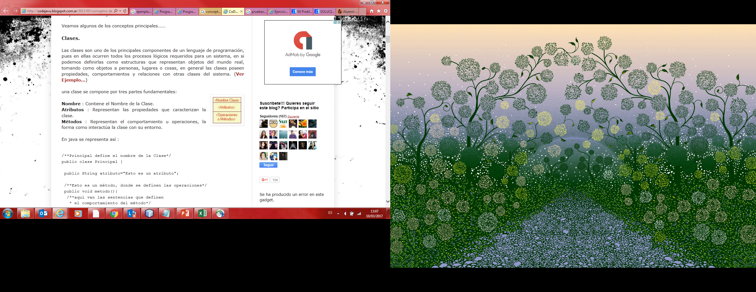
Componente de una Clase
Representación Grafica

Slide 12
Componente de una Clase
En java se representa así :
/**Principal define el nombre de la Clase*/
public class Principal {
public String atributo="Esto es un atributo";
/**Esto es un método, donde se definen las operaciones*/
public void metodo(){
/**aqui van las sentencias que definen
* el comportamiento del método*/
} }

Slide 13
Objeto (1/3)
Los objetos representan una entidad concreta o abstracta del mundo real, en programación básicamente se le conoce como la instancia de una clase en si es lo que da el sentido a estas.

Slide 14
Objeto (2/3)
Al igual que las clases se componen de tres partes fundamentales:
Estado: Representa los atributos o características con valores concretos del objeto.
Comportamiento : Se define por los métodos u operaciones que se pueden realizar con el.
Identidad : Es la propiedad única que representa al objeto y lo diferencia del resto.
.

Slide 15
Objeto (3/3)
En java se representa creando una instancia de la clase por medio de la palabra new al hacer eso creamos el objeto de la clase y podemos hacer uso de los métodos o atributos de esta (dependiendo de la visibilidad de los mismos ) por medio de un punto (.) así:
/*Creamos el objeto como instancia de la clase Principal*/
Principal miObjeto= new Principal();
miObjeto.atributo="Este es el nuevo valor del atributo para el objeto";
miObjeto.metodo();

Slide 16
Atributos (1/2)
Los atributos son las características individuales que diferencian un objeto de otro y determinan su apariencia, estado u otras cualidades.
Estos pueden ser tipos de datos primitivos u objetos de cualquier clase.
Ejemplo:
La clase Persona tiene como atributos la altura, el color de ojos y la edad.

Slide 17
Atributos (2/2)
Ejemplo en Java:
public class Persona{
public int altura;
public String colorDeOjos;
public int edad;
}

Slide 18
Atributos de Instancia (1/2)
Los atributos de instancia son aplicables a un solo objeto. Determinan el estado en el que se encuentra un objeto.
Ejemplo:
El atributo altura en la clase Persona, debido a que cada persona tendrá su propia altura.

Slide 19
Atributos de Instancia (2/2)
Ejemplo en Java:
public class Persona{
public int altura;
}
Persona mario = new Persona();
mario.altura = 184;
Persona maria = new Persona();
maria.altura = 152;

Slide 20
Métodos
Los métodos determinan el comportamiento y la responsabilidad que tendrán las clases.
Se definen métodos que representen cómo se van a utilizar las clases.
Este como se van a utilizar las clases significa que debemos representar el uso que se les da a las clases en la lógica de negocios de la vida real, es decir, a una puerta se le pedirá que se abra y se cierre, por lo tanto se le agregaran métodos abrir() y cerrar().

Slide 21
Métodos de Instancia (1/2)
Los métodos de instancia, como su nombre lo indica, son aplicables a una instancia de la clase en particular.
Es decir, que un método de instancia trabaja sobre el estado actual de la instancia, y para cada instancia tendrá un resultado distinto, por ejemplo, el hecho de comer permitirá a la instancia mario estar satisfecho, mientras que la instancia maría estará insatisfecha hasta que también se le aplique el método comer.

Slide 22
Métodos de Instancia (2/2)
public class Persona{
public void comer(int cantidadDeRaciones){
// Esto es un comentario. Aqui va la definicion del metodo.
}
}

Slide 23
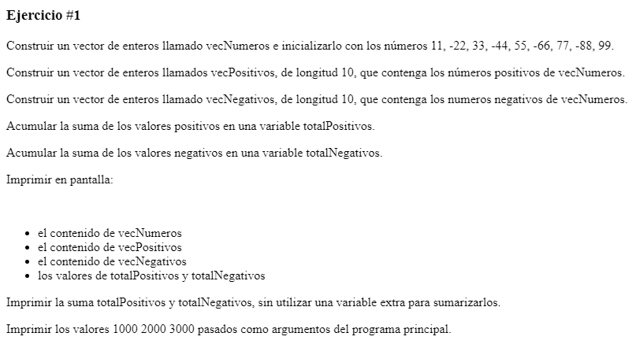
Laboratorio

Slide 24
Laboratorio
Nos piden crear una matriz de 4×4 de números enteros que inicialmente esta vacía, nos piden hacer un menú con estas opciones:
Rellenar TODA la matriz de números, debes pedírselo al usuario.
Suma de una fila que se pedirá al usuario (controlar que elija una correcta)
Suma de una columna que se pedirá al usuario (controlar que elija una correcta)
Sumar la diagonal principal (ver ejemplo)
Sumar la diagonal inversa (ver ejemplo)
La media de todos los valores de la matriz
IMPORTANTE: hasta que no se haga la primera opción, el resto de opciones no se deberán de ejecutar, simplemente mostrar un mensaje donde diga que debes rellenar la matriz.

Slide 25
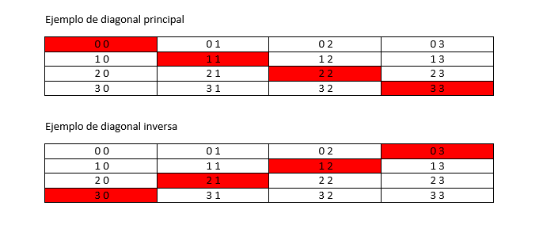
Laboratorio

